Slide 1
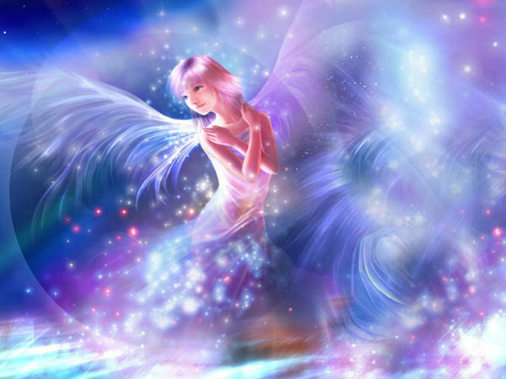

В волшебной стране «Физика»
Подготовила учитель физики Черепкова Яна Юрьевна
МБОУ СОШ №10 с УИОП г.Елец Липецкая область

Slide 2
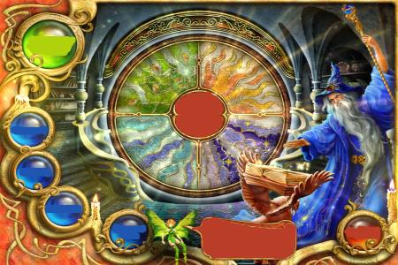



знания
умения
игра
I ТУР
навыки
фантазия
II ТУР
III ТУР
IV ТУР
V ТУР

Slide 3




I тур
«РАЗМИНКА»

Slide 4

ВОПРОСЫ ДЛЯ ПЕРВОЙ КОМАНДЫ
1. Прибор для измерения силы.
2. Мельчайшая частица данного вещества.
3. Перемещение, совершаемое в единицу времени.
4. Прибор для измерения угла.
5. Аппарат, используемый для погружения человека на большие глубины.
6. Самое твердое вещество?
7. Сколько метров в 1 см?
8. В каком состоянии вещество не имеет собственной формы и объема?
9. Единица измерения силы.
10. Прибор для измерения плотности вещества.
Динамометр
Молекула
Скорость
Транспортир
Батискаф, батисфера
Алмаз
0,01 м
Газ
Ньютон
Ареометр

Slide 5
ВОПРОСЫ ДЛЯ ВТОРОЙ КОМАНДЫ
1. Прибор для измерения температуры.
2. Масса единицы объема вещества.
3. Величина, измеряемая в Ньютонах.
4. Прибор для измерения скорости.
5. Явление сохранения скорости тела при отсутствии на него других тел.
6. В каком состоянии вещество имеет собственный объём и форму ?
7. Молекула состоит из ……
8. Если сила Архимеда меньше силы тяжести, то тело находящееся в жидкости …
9. Прибор для измерения давления в баллоне с газом.
10. Величина равная отношению силы, действующей перпендикулярно поверхности, к площади этой поверхности
Термометр
Плотность
Сила
Спидометр
Инерция
В твёрдом
Атомов
Тонет
Манометр
Давление

Slide 6

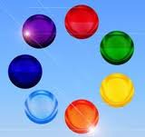
II тур
«ГАЛЕРЕЯ»

Slide 7
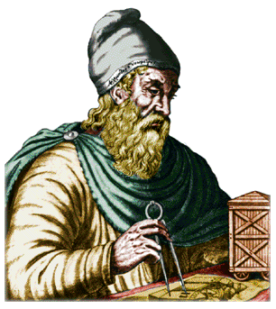

Архимед
Кому принадлежат крылатые слова: «Дайте мне точку опоры и я переверну Землю» ?

Slide 8
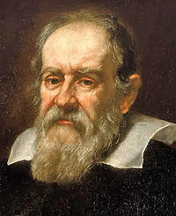
Г.Галилей
Открыл закон падения тел и качания маятника, первый указал на существование инерции. Открыл спутник Юпитера, солнечные пятна и фазы Венеры.

Slide 9
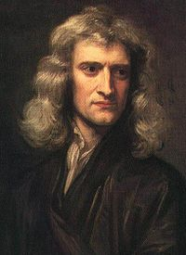
И.Ньютон
Кто из великих ученых получил пожизненное место директора монетного двора ?

Slide 10
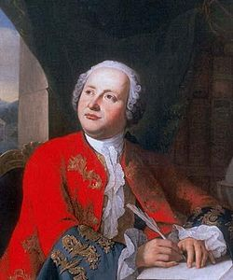
М.В.Ломоносов
В детстве он ходил с отцом к Новой Земле и Шпицбергену. Учился в Германии. Был рекрутом гвардии короля Фридриха Вильгельма I, но сумел бежать и вернулся на родину. В 1748 он сочинил поздравительную оду императрице Елизавете , за что получил 2000 рублей.

Slide 11
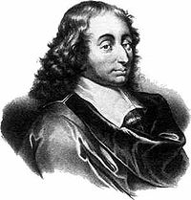
Б.Паскаль
Открыл и исследовал ряд важных свойств жидкостей и газов. Опытами подтвердил существование атмосферного давления.

Slide 12

Э.Торричелли
Жил в 17 веке. Итальянский физик и математик. Изобрел ртутный барометр.

Slide 13
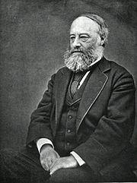
Д. Джоуль
Английский физик. В честь него названа единица работы. Установил зависимость количества теплоты , выделяемого в проводнике при прохождении тока, от величины тока и сопротивления проводника.

Slide 14
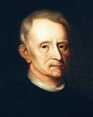
Р.Гук
Его закон звучит так: «При упругой деформации тела напряжение прямо пропорционально относительному удлинению тела»

Slide 15
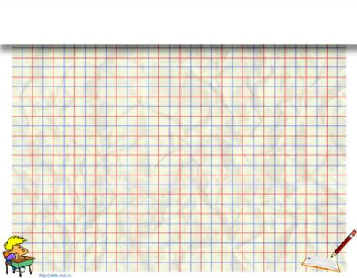




III тур
«ВАМ ПИСЬМО!»

Slide 16







2
1
4
3
5
7
8
6
Жми сюда :
Физкультминутка

Slide 17

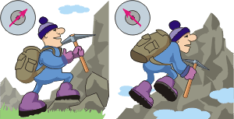
А вчера пошел в поход,
Семиклассников народ.
Поднимаемся мы в гору,
Стало трудно нам дышать,
А какие есть приборы,
Чтоб давленье измерять?
ответ

Slide 18
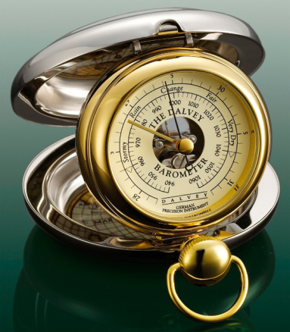
Ответ
Барометр-анероид

Slide 19
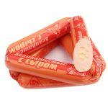
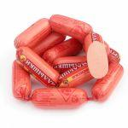
Вот сосиска перед вами,
Подумайте минутку сами.
Ее опустишь в кипяток,
Она не треснет поперек.
Почему же так случилось,
Трещина продольной получилась.
ответ

Slide 20
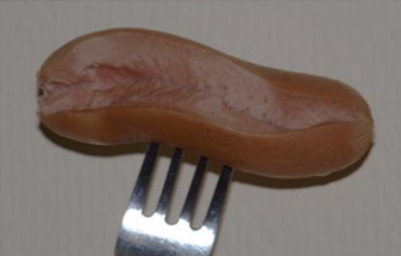
Ответ
Площадь сечения сосиски вдоль S1 больше, чем поперек S2 . Сила давления будет равна
F= p x S
Так как S1 > S2, то и F1 > F2 сила давления воды на продольное сечение F1 больше, чем на поперечное F2 сечение, поэтому сосиска треснет вдоль, а не поперек.

Slide 21
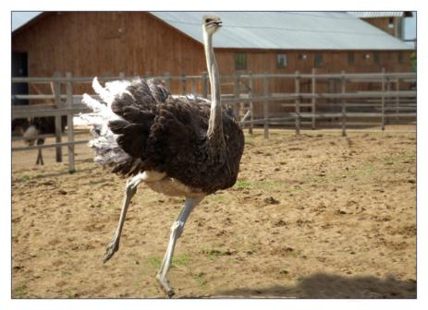
Среднее яйцо африканского страуса по объему равно примерно двум дюжинам куриных яиц и весит 18Н. Чтобы сварить такое яйцо, требуется 40мин. Но самое трудное - очистить его, ведь скорлупа толщиной 1,5см выдерживает нагрузку 1270 Н. Определите массу яйца страуса.
ответ

Slide 22
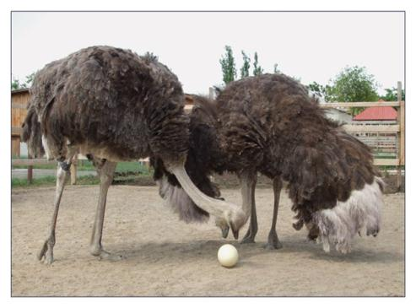
Ответ
m= P/ g = 18 Н/ 10 Н/кг = 1,8 кг
ОТВЕТ : 1,8 кг

Slide 23
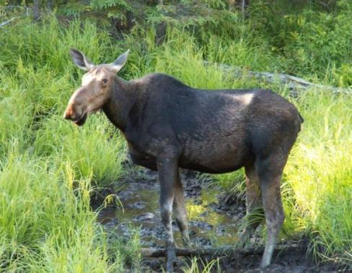
Тебе по болоту ходить довелось?
Легко тебе было? Вот то-то!
А почему ж огромный лось
Так просто бежит по болоту?
ответ

Slide 24
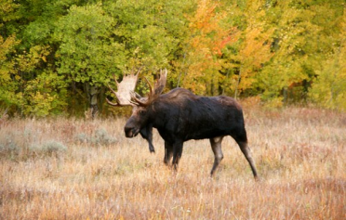
Ответ
S опоры больше => давление меньше
Имея такие ноги, как у лося, их обладатели могут спокойно идти по снегу, высота которого составляет полметра. Лосю не страшны ни буреломы, ни, казалось бы, непроходимые топи. Он переставляет свои ноги почти вертикально. Вдобавок у него, кроме обычных копыт, есть и боковые копытца: достаточно большие, низко сидящие. Пойдет лось по болоту - площадь опоры увеличится.

Slide 25
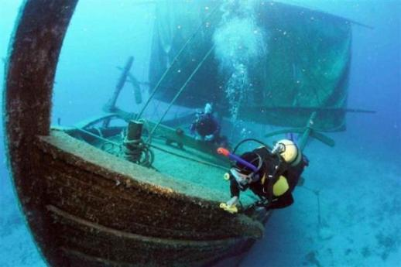
Судно в море, на воде.
Вдруг волны стали бушевать везде.
Затонул корабль в море.
Ценный груз- большое горе.
Давайте вместе все решать
Как со дна его поднять.
ответ

Slide 26
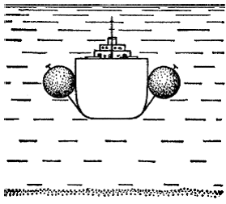
Ответ
К затонувшему кораблю можно привязать баллоны с водой, а затем подать в них газ. Вода будет вытесняться, а газ заполнять баллоны.

Slide 27
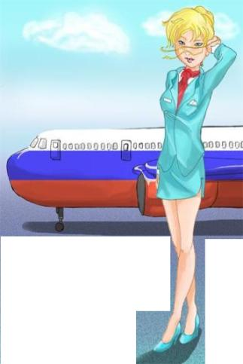

Мы в самолет посадку завершили,
Устали, отдохнуть решили.
Но, стюардесса очень мило
Перед отлетом попросила
Из ручки вынуть все чернила.
Зачем ей надо это было?
ответ

Slide 28

Ответ
Из-за разности давления чернила вытекают из ручек

Slide 29
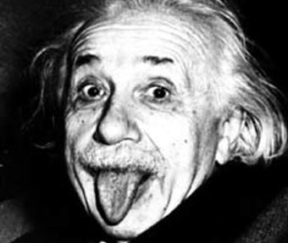
Масса языка человека всего 50г, длина 9см. Но в нем не менее 17 мускулов. При еде он совершает 80 движений в минуту, а 4000 осязательных пластинок с 50 рецепторами каждая передают в мозг полученную информацию. Какая сила тяжести действует на язык?
ответ

Slide 30
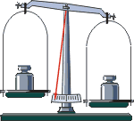
Ответ
F TЯЖ = mg = 0,05кг * 10 Н/ кг=0, 5 Н
ОТВЕТ: 0,5 Н

Slide 31
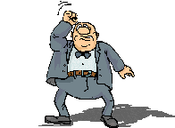
Если с интеллигентного, скромного и тактичного физика требуют деньги за 2 кг колбасы, а он видит, что весы с колбасой показывают всего 1 кг, то закричит ли физик на весь магазин: "Нет уж, простите, вес вашей колбасы не два - только 1 кг!"?
ответ

Slide 32
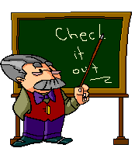
Ответ
Не закричит. Вежливый физик не станет так грубо выражаться, потому, что помнит: в кг выражается лишь одна физическая величина - масса. Вес выражается в других величинах - в ньютонах.

Slide 33
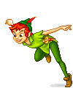

физкультминутка
физкультминутка
Подготовить и показать комплекс упражнений, при которых происходят:
1) Изгиб.
2) Кручение.
3) Броуновское движение
4) Притяжение молекул

Slide 34
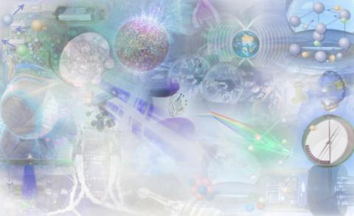

IV тур
«РАБОТАЕТ АГЕНТ 007»

Slide 35
Анаграммы.
Задания для
1 команды 2 команды
Цескели 1.Карета
Сокмсо 2. Тёпло
Рингага 3. Улан
Урна 4. Меляз
Добил 5. Лоснец
Актоме 6.Срам
Доретиса 7.Яналенсев

Slide 36
О Т В Е Т Ы :
1. Плесецк ; Космос; Гагарин; Уран; Болид ; Комета ; Астериод
2. Ракета ; Полёт ; Луна ; Земля; Солнце ; Марс ; Вселенная

Slide 37


V тур
«На глазок …»

Slide 38
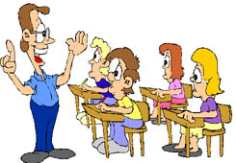
Задание № 1
А. Длина твоей ладони около …
Б. Ширина твоих плеч около…
В. Длина школьной парты…
Г. Высота школьной парты…
1) 2 дм
2) 3 - 5 дм
3) 6 – 8 дм
4) 10 – 15 дм
5) 20 – 30 дм
Ответы: А1, Б2, В4, Г3.

Slide 39
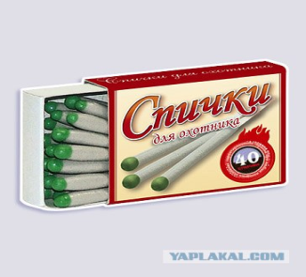
Задание № 2
А. Площадь обложки учебника…
Б. Площадь подошвы твоего ботинка примерно…
В. Площадь широкой грани спичечного коробка…
Г. Объем спичечного коробка примерно…
1) 17 – 25 см³
2) 15 – 20 см²
3) 200 – 450 см²
4) 400 – 800 см²
Ответы: А4, Б3, В2, Г1.

Slide 40
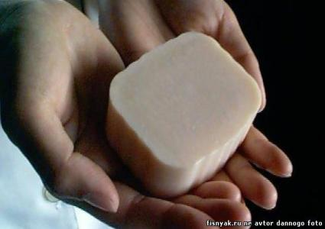
Задание № 3
А. Объем куска мыла примерно…
Б. Объем классной комнаты примерно…
3 – 5 см³
150 – 250 см³
50 -150 см³
10 – 30 см³
Ответы: А3, Б2.

Slide 41
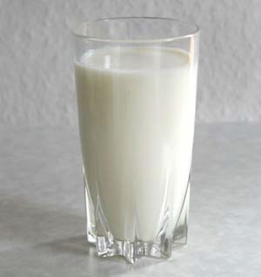
Задания № 4
А. Для 500 мл молока потребуется…
Б. Для 0,5 дм³ молока потребуется…
В. Для 0,5 м³ молока потребуется…
Г. Для 200 см³ молока потребуется…
Д. Для 10 л молока потребуется…
Ведро
Бочка
Стакан
Пол – литровая банка
Ответы: А4, Б4, В2, Г3, Д1.

Slide 42


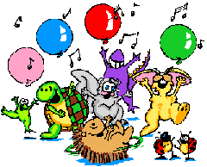
Награждение

Slide 43
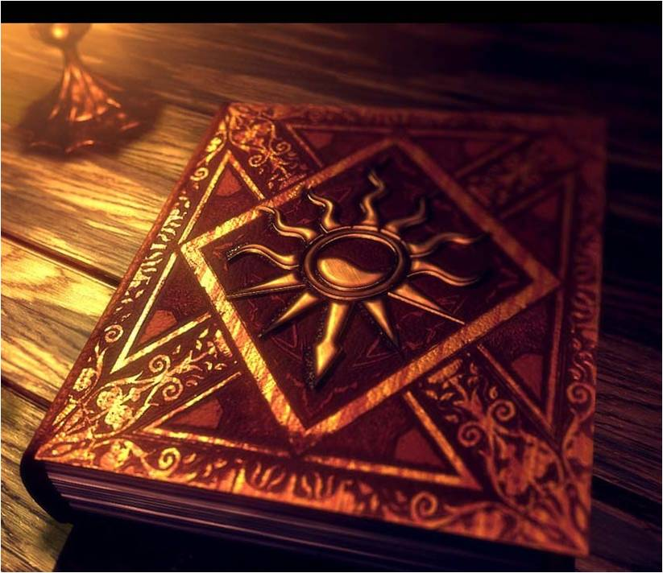
До новых встреч в ВОЛШЕБНОЙ СТРАНЕ «ФИЗИКА» !!!

